Slide 1



Studer farmasi, bli farmasøyt!
farmasifag.no
Notes:
Flere bilder

Slide 2

I dag skal jeg snakke om
Hva farmasi er?
Hvorfor velge en farmasiutdanning?
Studiesteder og opptakskrav
Karrieremuligheter
farmasifag.no
Notes:
Gjennomgå kort hva du skal snakke om

Slide 3

Hva er farmasi?
farmasifag.no
Notes:
For å aktivisere elevene kan elevene gjerne prøve å svare på noen av spørsmålene «Hva er farmasi?» «Hva jobber en farmasøyt med?».
På denne måten får du en pekepinn på hvor godt de kjenner til farmasifaget.
La eventuelle svar henge i luften til du besvarer spørsmålene senere i presentasjonen.

Slide 4
Farmasi er læren om legemidler og om deres fysiske, kjemiske og biologiske egenskaper.
Notes:
Farmasi bygger på naturvitenskaper som kjemi, fysikk, matematikk og botanikk. Farmasi kaller man også det yrket som jobber med produksjon og utlevering av legemidler.

Slide 5

Hva er en farmasøyt?
farmasifag.no
Notes:
”Har dere tenkt over hvordan et legemiddel virker i kroppen?
Hvordan har det seg at når man har vondt i hodet kan man svelge en tablett og bli kvitt hodepinen?
Eller
Hvorfor blir du frisk av å ta antibiotika og når bør du la være å ta det?
Dette er typiske spørsmål farmasøyter kan svare på.

Slide 6
En farmasøyt er en ekspert på legemidler.
Notes:
Farmasøyter er autorisert helsepersonell og er kvalifiserte til å arbeide innen produksjon, kvalitetssikring og utlevering av legemidler.
En god farmasøyt har evnen til å kommunisere og formidle kunnskap til andre om blant annet riktig bruk av legemidler.
Som farmasøyt har du mange jobbmuligheter. Mange farmasøyter jobber med å veilede pasienter i riktig legemiddelbruk, sikre at riktig legemiddel blir levert til riktig pasient, kvalitetssikre legemiddelproduksjon eller utvikle nye legemidler.

Slide 7

Hvorfor velge en farmasiutdanning?
farmasifag.no
Notes:
På de neste slidene kommer det ulike grunner til at du bør velge farmasiutdanning

Slide 8
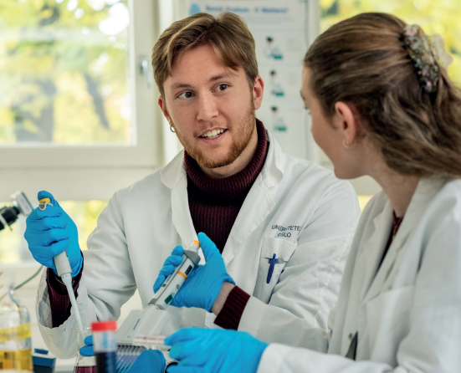
Fordi det er spennende og variert
Farmasistudiet består av kjemi, biologi og fysiologi. I tillegg til spesialiserte farmasifag.
Studiehverdagen varierer mellom forelesninger, undervisning på laboratoriet, gruppearbeid og selvstudium.
farmasifag.no
Notes:
Du lærer i tillegg å lage salver, miksturer og tabletter, du lærer hvordan sykdommer behandles med legemidler og hvilke lover og regler som gjelder

Slide 9

Fordi det er et godt studiemiljø og du kan reise utenlands
Alle studiestedene har egne foreninger for farmasistudentene. De arrangerer sosiale og faglige sammenkomster.
Alle studiestedene har muligheter for utenlandsopphold og utveksling.
farmasifag.no
Notes:
Fordi det er et godt studiemiljø og du kan reise utenlands
Alle studiestedene har egne studentforeninger for farmasistudentene som arrangerer sosiale og faglige sammenkomster,
Alle studiestedene har også gode muligheter for utenlandsopphold og utveksling.

Slide 10

Fordi det er en utdanning for fremtiden og det er mangel på farmasøyter
Farmasøyter er eksperter på legemidler, som er samfunnets viktigste tiltak for å behandle sykdommer, både nå og i fremtiden.
Det er stor etterspørsel etter farmasøyter for tiden og det er gode jobbmuligheter over hele landet.
farmasifag.no
Notes:
Fordi det er en utdanning for fremtiden
Legemidler er samfunnets viktigste tiltak for å behandle sykdommer. Ved hjelp av legemidler kan vi i dag kurere sykdommer som tidligere var livstruende og hjelpe kronisk syke til å leve et normalt liv.
Farmasøyter er eksperter på legemidler
Det er gode jobbmuligheter over hele landet. For eksempel i apotek. Der er det også gode muligheter for å bli leder. Da må du ha master og jobbet i 2 år.

Slide 11

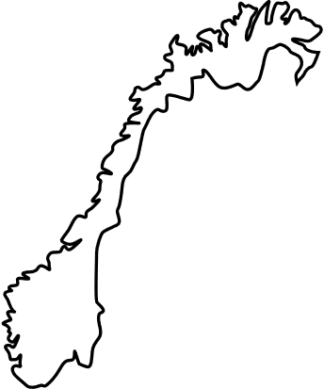
Hvor kan du studere farmasi?
farmasifag.no
Notes:
Du kan studere farmasi i 4 byer – Oslo, Bergen, Tromsø og Namsos - på 5 ulike universitet: UiO, UiB, OsloMet, Nord universitet og UiT. I tillegg finnes det en toårig påbyggingsmaster i Trondheim.

Slide 12
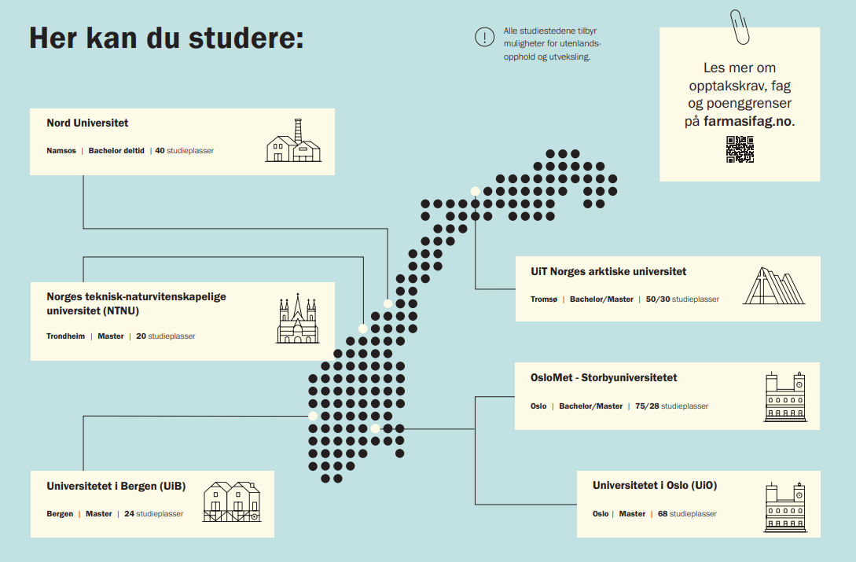
Notes:
Snakk om 3 + 2 løpet, at man kan ta en bachelor først og deretter velge en toårig master. Det kan du gjøre på OsloMet eller på UiT Norges arktiske universitet.
Si litt om forskjellen på bachelor og master. Flere opptakskrav og vanskeligere å komme inn på master.
Bare snakk gjennom tabellene. R1/(S1+S2) matte betyr at de enten må ha realfagsmatte (R1) i 2.klasse på vgs eller både S-matte i 2 og 3. klasse på vgs.
For de som ønsker å jobbe ved siden av studie kan en deltidsbacherlor ved Nord universitet være et godt alternativ!
*****
Det finnes to typer farmasøyter, avhengig av lengden på utdanningen: provisorfarmasøyt (femårig mastergrad) og reseptarfarmasøyt (treårig bachelorgrad).
Reseptarfarmasøyten: Har bachelorgrad i farmasi, dvs treårig utdanning. Du kan studere til bachelor i farmasi ved OsloMet – storbyuniversitetet og Nord Universitet (Namsos), samt Universitetet i Tromsø.
Provisorfarmasøyten: Har mastergrad i farmasi, altså en femårig universitetsutdanning. Du kan studere til master ved universitetene i Oslo, Bergen, Tromsø og ved NTNU i Trondheim.
For å bli daglig leder på et apotek, må du ha en mastergrad.

Slide 13
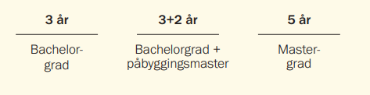
Hvilket studieløp skal jeg velge?

Slide 14

Studiehverdagen
består av:
Forelesninger
Undervisning på lab’en
Gruppearbeid
Selvstudium
Notes:
Du får opplæring i å fremstille salver, miksturer, tabletter og andre preparater.
Du får god innsikt i ulike sykdommer og hvordan de behandles med legemidler.
Du lærer om menneskekroppen og hvilken effekt legemidler har på den.
Du får også kunnskap om helsevesenet, legemiddellovgivning og om legemiddelbruk sett fra et samfunnsperspektiv

Slide 15
Poenggrenser 2025:
Studiested | Type utdanning | Studieplasser | Førstegangssøker (poenggrense 2025) | Ordinær søker (poenggrense 2025)
OsloMet | Bachelor | 100 | 40,3 | 53,0
Nord Universitet | Bachelor (deltid) | 40 | Alle kvalifiserte søkere fikk tilbud | Alle kvalifiserte søkere fikk tilbud
UiT Norges arktiske universitet | Bachelor | 50 | Alle kvalifiserte søkere fikk tilbud | Alle kvalifiserte søkere fikk tilbud
Universitetet i Oslo (UiO) | Master (femårig) | 78 | 45,9 | 49,5
Universitetet i Bergen (UiB) | Master (femårig) | 24 | 47,6 | 49,4
Notes:
Hva er forskjellen på førstegangssøker og ordinærsøker?
Når man søker med førstegangsvitnemålskvote konkurrerer man med karaktersnitt samt realfag- og språkpoeng. Man får ikke tilleggspoeng, alderspoeng, nye fag eller fag man har forbedret etter videregående i denne kvoten.
I ordinær kvote blir alderspoeng, tilleggspoeng for høyere utdanning, folkehøyskole eller militærtjeneste tatt med i beregningen din sammen med skolepoengene dine.
I år fikk alle studentene som var kvalifisert tilbud om studieplass ved UiT og Nord universitet.

Slide 16

Hvor jobber en farmasøyt?
farmasifag.no
Notes:
”Mange lurer kanskje på hva farmasøyter gjør? Er det sånn at alle begynner i apotek?”
”Mange farmasøyter velger å jobbe i apotek, men karrieremulighe­tene er mange, og det finnes flere muligheter også utenom apotek. Legemiddelindustrien, offentlig forvaltning (som Helsedir, SLV, FHI) , forskning og undervisning er bare noen av de stedene du kan jobbe som farmasøyt.”
Hvis du får spørsmål om konkrete steder/selskaper kan du nevne noen av disse:
Weifa (som lager Paracet og Ibux)
Takeda,
Pfizer
Abbvie
AstraZeneca

Slide 17

Farmasøyter har mange jobbmuligheter:
Her kan du jobbe:
Apotek og sykehusapotek
Sykehus
Legemiddelindustrien
Helseforvaltningen
Kommunen
akademia
farmasifag.no
Notes:
Hvis du tar en farmasiutdanning kan du jobbe som farmasøyt. Karrieremulighetene er mange og du kan jobbe over hele landet.
Farmasøyter som jobber i apotek skal sørge for trygg utlevering av legemidler og snakke om hvordan legemidlene skal brukes.
PÅ sykehusapotekene produseres det i tillegg legemidler til pasienter.
Lønn: Ifølge lønnskalkulatoren til Farmaceutene tjener en reseptarfarmasøyt (3-års utdannelse) 520.000 kroner, mens en nyutdannet provisorfarmasøyt (5-års utdannelse) tjener 600.000 kroner. Hvis du jobber som apoteker (5 års utdannelse og 2 års jobberfaring) er lønnen rundt 800.000 kroner.
Farmasøyter på sykehus blir mer vanlig. Kliniske farmasøyter jobber ofte i tverrfaglige team for gi pasienten best mulig legemiddelbehandling.
Mange farmasøyter jobber i legemiddelindustrien. Der benytter de sin farmasøytiske kompetanse til blant annet klinisk utprøving av nye legemidler, overvåke bivirkninger og produsere legemidler.
Med sine brede legemiddelkompetanse er farmasøyter populære arbeidstakere innen legemiddelforvaltningen, som for eksempel Folkehelseinstituttet, Statens legemiddelverk og Helsedirektoratet
Noen velger å ta en doktorgrad for å bli forsker, enten ved et universitet, i forvaltningen eller i legemiddelindustrien.

Slide 18




Liker du realfag?
Er du glad i å jobbe med mennesker?
Er du nysgjerrig på hvordan legemidler virker?
Notes:
En farmasøyt er en allsidig person, og farmasiut­danningen kan være noe for deg, hvis du er interessert i:
Realfag (Her kan du gjerne gå litt i dybden – med fokus på biologi og kjemi)
Kommunikasjon og samhandling med andre mennesker (her kan du bruke rådgivning i forbindelse med riktig legemiddelbruk som et eksempel)
hvordan legemidler virker i kroppen
Fortell om hvorfor du valgte å studere farmasi.
Hvilke interesser hadde du da du var på deres alder?
Stemmer de med interessene som er listet opp under?
Er du i en kjemi- eller biologiklasse kan du utdype litt mer om det/de aktuelle fagene.

Slide 19

Da har du mest sannsynlig en farmasøyt i deg!
farmasifag.no
Notes:
Du kan lese mer om farmasi på farmasifag.no

Slide 20

Takk for meg!
For mer informasjon kan du
scanne QR-koden eller gå inn på:
farmasifag.no

